Slide 1
علم نانو چیست؟
شاخه ای از علوم است که با توسعه و تولید و استفاده های مواد در مقیاس نانو سروکار دارد
نانو فناوری چیست؟
شامل روشهایی برای تولید مواد با اندازه ذرات در مقیاس نانومتر است و انواع روشهای تولید میکرو پیشرفته را شامل می شود . این فناوری قادر به تولید موادی است که خواص بی نظیری از خود بروز می دهند.. این فناوری قادر به کنترل و دستکاری ماهرانه در مقیاس اتمی است که امکان کنترل سطوح اتمی و مولکولی را در فرایندهای ازمایشگاهی و صنعتی فراهم می کند.
نانو ساختار چیست؟
مواد ساخته شده از لایه ها با خوشه های انباشته شده از اتمها در مقیاس نانو است . با کنترل اندازه و انباشتگی اجزای تشکیل دهنده نانو مقیاس امکان تغییر و کنترل ساختار و خواص نانو ساختار نهایی وجود دارد
نانو مواد چیست؟
هر ماده ای که دارای ساختار واحدهای نانوذره است.

Slide 2
مقدمه
کربن یکی از عناصر شگفت‌انگیز طبیعت است که به چهار صورت مختلف گرافیت، الماس، نانولوله‌ها و باکی بال‌ها در طبیعت یافت می‌شود. همه این چهار شکل، جامد هستند و در ساختار آنها اتم‌های کربن به صورت کاملا منظم در کنار یکدیگر قرار گرفته‌اند.
در این بخش به معرفی این ساختارها، خصوصا نانولوله‌های کربنی و خواص و ویژگی‌های آن پرداخته شده است.
کربن و انواع ساختارهای کربنی
کربن از مهم‌ترین عناصر موجود در طبیعت است و کاربردهای متعدد آن در زندگی بشر، به خوبی این نکته را تایید می‌کند. به عنوان مثال فولاد ـ که یکی از اصلی‌ترین آلیاژهای مهندسی است ـ از انحلال حدود دو درصد کربن در آهن به حاصل می‌شود؛ با تغییر درصد کربن (به‌میزان تنها چندصدم درصد) می‌توان انواع فولاد را به دست آورد. «شیمی آلی» نیز علمی است که به بررسی ترکیبات حاوی «کربن» و «هیدروژن» می‌پردازد و مهندسی پلیمر هم تنها براساس عنصر کربن پایه‌گذاری شده است. کربن، به چهار صورت مختلف در طبیعت یافت می‌شود که همه این چهار فرم جامد هستند و در ساختار آنها اتم‌های کربن به صورت کاملا منظم در کنار یکدیگر قرار گرفته‌اند. این ساختارها عبارتند از:
1. گرافیت
2. الماس
3. باکی‌بال‌ها (مانند C60 در شکل زیر)
4. نانولوله‌ها

Slide 3
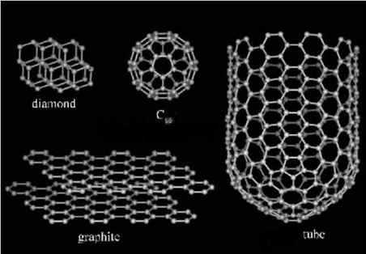
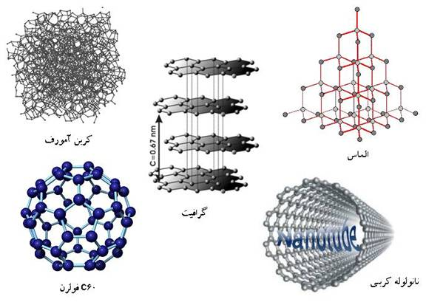
شکل1- انواع ساختارهای کربنی

Slide 4
گرافیت
گرافیت یکی از مهم‌ترین ساختارهای کربن در طبیعت است و از ‌قرارگرفتن شش اتم کربن در کنار یکدیگر به وجود آمده است. این اتم‌های کربن به گونه‌ای با یکدیگر ترکیب شده‌اند که یک‌ شش ‌ضلعی منتظم را پدید می‌آورند و از مجموع آنها، صفحه‌ای به دست می‌آید که به عنوان یک «لایه گرافیت» در نظر گرفته می‌شود.
اتم‌های کربن با پیوندهای کووالانسی ـ که پیوندی قوی و محکم است ـ به یکدیگر متصل شده‌اند. لازم به ذکر است که اتم‌های کربن به کار رفته در یک لایه گرافیت نمی‌توانند با کربنی خارج از این لایه پیوند کووالانسی بدهند. بنابراین یک لایه گرافیت از طریق پیوندهای واندروالس ـ که پیوندهایی ضعیف هستندـ به لایه زیرین متصل می‌شود. این مساله باعث می‌شود که صفحه‌های گرافیت به‌راحتی روی یکدیگر بلغزند. به همین دلیل از این ترکیب در «روغن‌کاری» و «روان‌کاری» استفاده می‌شود. علت نرمی سطوحی که با مداد روی آنها نوشته شده است نیز همین نکته است.
الماس
در دما و فشارهای خیلی بالا کربن به صورت الماس پایدار است که در آن هر اتم کربن با چهار اتم پیوند کووالانسی برقرار کرده است. به سبب وجود پیوند قوی کووالانسی کربن-کربن جزو سخت‌ترین مواد موجود در طبیعت با سختی 10 در مقیاس مورس محسوب می‌شود. همین ساختار باعث ایجاد خواص شگفت‌انگیزی در الماس گردیده است که از آن جمله می‌توان به هدایت گرمایی چند برابر مس و دمای ذوب حدود 3000 اشاره کرد

Slide 5
باکی بال‌ها
باکی بال‌ها ساختارهای کربنی گلوله‌ای شکل و توخالی هستند که معروف‌ترین آنها C60 یا فولرین است. C60 ساختاری شبیه به توپ فوتبال دارد. اتم‌های کربن در آن با پیوند کوالانسی به صورت پنج ضلعی و شش ضلعی به هم متصل شده‌اند. در واقع این کره از ۳۲ قسمت که ۲۰ تای آن شش ضلعی و ۱۲ تای آن پنج ضلعی است تشکیل شده است.
باکی بال‌ها بخاطر خصوصیات شیمیایی و شکل توخالی و قفس مانند خود کاربردهای بسیاری دارند. باکی بال‌ها بی‌نهایت پایدار هستند و می‌توانند فشارها و دماهای بسیار بالا را تحمل کنند. اتم‌های کربن باکی بال‌ها می‌توانند با اتم‌ها و مولکول‌ها واکنش دهند بدون آنکه پایداری و ساختمان کروی آنان دچار تغییر یا عیب شود
نانولوله‌های کربنی
نانولوله‌های کربنی از مهم‌ترین و پرکاربردترین ساختارهای کربنی هستند که اخیرا کشف شده‌اند. آنها از خواص و ویژگی‌های منحصربفردی برخوردار هستند. نانولوله‌های کربنی علاوه بر اینکه استحکام بسیار بالایی دارند، از انعطاف و پیچش‌پذیری خوبی نیز برخوردارند. یکی از کاربردهای آنها، کامپوزیت است. مهم‌ترین خاصیت نانولوله‌ها، هدایت الکتریکی آنهاست که بستگی به میزان نظم قرار گرفتن اتم‌ها، مقدار این پارامتر متغیر است.
آنها مولکول‌هایی استوانه‌ای شکل با انتهای باز یا بسته هستند. ساختار نانولوله‌ها مانند صفحه‌ای از گرافیت است که رول شده باشد.
برای درک بهتر ساختار نانولوله یک لایه گرافیت را در نظر بگیرید. اتم‌هایی را که در یک ردیف قرار گرفته‌اند با (n,m) که نشان‌دهنده مختصات یک نقطه در صفحه است ـ مکان‌یابی می‌کنیم. به طوری که مختصاتn، مربوط به ستون اتم‌ها و مختصات m مربوط به ردیف اتم‌ها باشد.

Slide 6
نانو لوله کربنی چیست؟ نانو لوله کربنی نوعی آلوتروپ (ساختاری ) کربنی هستند که اخیرا کشف شده اند . آنها مولکول های استوانه ای شکل با انتهای باز یا بستهای هستند که خواص شگفت انگیزشان آنها را برای به کارگیری در فناوری نانو، الکترونیک، اپیتیک و حوزه های دیگر علم مناسب می سازد.
انواع نانو لوله های کربنی
۱- نانو لوله های کربنی تک جداره ( SWNT)
۲- نانو لوله های کربنی چند جداره (MWNT)
۳- فولرایت (FULLERITE)
۴- تروس یا حلقه ای (TORUS)
۵- ساختارهای غیر ایده آل

Slide 7
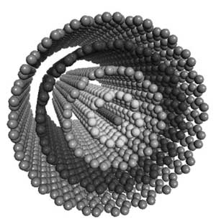
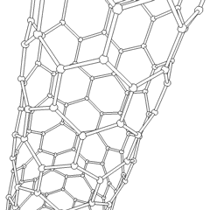
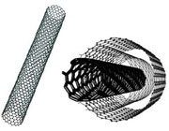
نانو لوله های کربنی تک جداره ( SWNT)
یک نانو لوله تک جداره از دو قسمت بدنه و در پوش با خواص فیزیکی و شیمیایی متفاوت تشکیل شده است . ساختار در پوش ، مشابه یک فولرین کوچک همانندC60 و مرکب از حلقه های ۵ و ۶ ضلعی اتم کربن است که در کنار هم قرار گرفته اند و ساختاری گنبدی شکلرا به عنوان در پوش ایجاد کرده اند . و قسمت دیگر، بدنه استوانه ای شکل آن است که از یک صفحه گرافیتی تشکیل شده است . نانو لوله تک جداره به دلیل خواص الکتریکی جالبشلن که در انواع دیگر مشاهده نمی شود ، نوع بسیار مهمی از نانولوله ها هستند . بدون شک با توجه به قطر کم آن ، انتخاب مناسبی برای کوچک کردن اجزای صنایع الکترونیک و مینیاتوری کردن الکترونیک است .
نانولوله های کربنی به دو دسته کلی نانولوله های کربنی تک دیواره و نانولوله های کربنی چند دیواره تقسیم می شوند. چنانچه نانولوله کربنی فقط شامل یک لوله از گرافیت باشد، نانولوله تک دیواره و اگر شامل تعدادی از لوله های متحد المرکز باشد نانولوله چند دیواره نامیده می شود

Slide 8
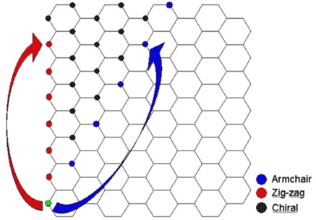
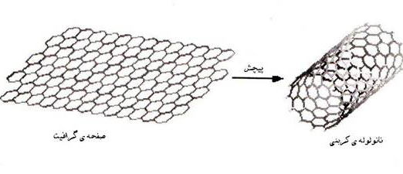
همان‌طور که می‌دانیم برای تهیه یک لوله از یک صفحه، کافی است یک نقطه از صفحه را روی نقطه‌ی دیگر قرار دهیم. یک نانولوله مانند صفحه گرافیتی است که به شکل لوله درآمده باشد. بسته به اینکه چگونه دو سر صفحه گرافیتی به یکدیگر متصل شده باشند، انواع مختلفی از نانولوله‌ها را خواهیم داشت.

Slide 9
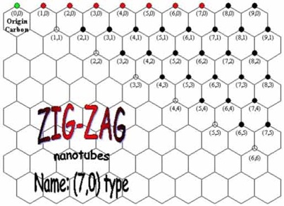
نوع زیگزاگ
برای ساختن نوع زیگزاگ نانولوله، مطابق شکل اتم‌ها را در راستای افقی (ستون به ستون) شمرده {(0و1) ، (0و2) و ... }، اتم انتهایی(0و5) را با خم کردن صفحه، بر روی اتم ابتدایی (0و0) انطباق می‌دهیم. برای اطمینان از درستی روش ساخت باید دقت کنیم که در آخر کار، در راستای افقی یک خط شکسته زیگزاگ به دور نانولوله ببینیم.

Slide 10
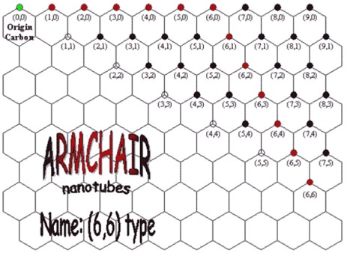
نوع صندلی
در صورتی که اتم ابتدایی و اتمی که در وضعیت 45 درجه نسبت به آن قرار دارد، روی هم قرار بگیرند، نانولوله نوع صندلی به دست می‌آید. در این حالت می‌توانیم بین این دو اتم یک خط مستقیم رسم کنیم که معادله آن «m=n» است. یعنی شماره ستون و ردیف هر یک از آنها با یکدیگر برابر است. در این حالت با یک بار گردش به دور نانولوله تعدادی صندلی پشت سر هم خواهیم دید.

Slide 11
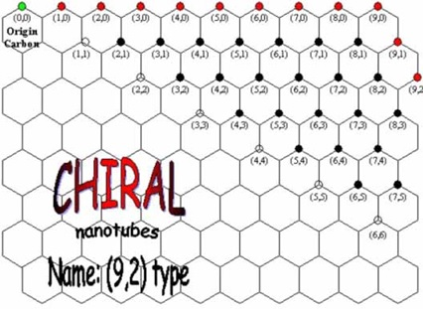
نوع نامتقارن
در این حالت نیز مشابه روش صندلی عمل می‌کنیم، با این تفاوت که در مختصات اتم انتهایی، m≠n خواهد بود. اگر یک بار افقی به دور نانولوله بچرخیم مجموعه‌ای از صندلی‌ها را می‌بینیم که نسبت به افق، به صورت مایل قرار گرفته‌اند.
برای ساختن مدلی از هر کدام از انواع نانولوله‌ها فقط کافی است مطابق شکل کاغذ را خم کرده و نقطه‌ی انتهایی را بر نقطه‌ی ابتدایی منطبق نمایید.
این لوله‌ها به علت آنکه دارای قطر چند نانومتری می‌باشند «نانولوله» نام گرفته‌اند. یعنی ما با اتصال دونقطه‌ی یک صفحه گرافیتی به هم، لوله‌ای را به دست آورده‌ایم که قطر فضای خالی داخلی آن چند میلیاردم یک متر است (اگر طول یک متر را به یک میلیارد قسمت تقسیم کنیم، ضخامتی معادل یک نانومتر به دست می‌آید).

Slide 12
خواص نانولوله‌ها
هریک از سه نوع نانولوله، به خاطر آرایش اتمی خاصی خود،‌ دارای خواصی می‌باشند که در اینجا به چند ویژگی مشترک بین آنها اشاره می‌کنیم:
خواص مکانیکی
نانولوله‌ها دارای پیوندهای محکمی در بین اتم‌هایشان می‌باشند و به همین علت در برابر نیروهای کششی مقاومت و استحکام زیادی از خود نشان می‌دهند. به عنوان مثال نیروی لازم برای شکستن یک نانولوله‌ی کربنی چند برابر نیرویی است که برای شکستن یک قطعه فولاد ـ با ضخامتی معادل یک نان لوله ـ احتیاج داریم.
اما جالب است که بدانیم پیوندهای بین اتمی در نانولوله‌ها علاوه بر ایجاداستحکام بالا، شکل‌پذیری آسان و حتی پیچش را درآنها میسر می‌سازد! در حالیکه فولاد تنها در برابر نیروهای کششی دارای مقاومت است و برای پیچش انعطاف‌پذیری لازم را ندارد.
در بررسی کاربرد نانولوله‌ها و به کارگیری خواص آنها، می‌توانیم به استفاده از این ترکیبات به عنوان «رشته» در مواد مرکب، اشاره کنیم؛ به چنین موادی «کامپوزیت» می‌گویند. ملموس‌ترین مثال کامپوزیت «کاه‌گِل» است. کاه‌گِل مخلوطی از «کاه» و «گِل» است که در آن، کاه به عنوان رشته‌هایی که استحکام و انعطاف‌پذیری بهتری نسبت به گل دارد، پراکنده شده است تا مانع از ترک‌خوردن آن شود. گل را اصطلاحا «زمینه» می‌نامیم. نانولوله‌ها نیز چون استحکام و شکل‌پذیری خوبی دارند، ‌در مواد مرکب با زمینه‌های فلزی، پلیمری و سرامیکی استفاده می‌شوند. اما مهم‌ترین فاکتوری که که باعث برگزیدن نانولوله به عنوان رشته در مواد مرکب (کامپوزیت) شده است، وزن کم آن است، در حالیکه استحکام آن بالاست. از مهم‌ترین موارد استفاده چنین مواد مرکبی می‌توان به موارد زیر اشاره کرد:
بدنه هواپیما و هلیکوپتر، زه راکت‌های تنیس و ...

Slide 13
خواص فیزیکی
مهم‌ترین خاصیت فیزیکی نانولوله‌ها،«هدایت الکتریکی» آنهاست. هدایت الکتریکی نانولوله‌ها بسته به زاویه و نوع پیوندها، از دسته‌ای به دسته دیگر کاملا متفاوت است؛ هر اتم در جایگاه خود در حال ارتعاش‌ است، وقتی که یک الکترون (یا بار الکتریکی) وارد مجموعه‌ای از اتم‌ها می‌شود، ارتعاش اتم‌ها بیشتر شده و در اثر برخورد با یکدیگر بار الکتریکی وارد شده را انتقال می‌دهند. هرچه نظم اتم‌ها بیشتر باشد، هدایت الکتریکی آن دسته از نانولوله‌ها بیشتر خواهد بود. تقسیم‌بندی ابتدای متن بر اساس نظم اتم‌های کربن در نانولوله و در نتیجه رسانایی آنها‌ انجام شده است؛ برای مثال نانولوله نوع صندلی 1000 بار از مس رساناتر است، در حالی که نوع زیگزاگ و نوع نامتقارن نیمه رسانا هستند. خاصیت نیمه‌رسانایی نانولوله‌ها بسته به نوع آنها تغییر می‌کند.
* خواص فوق‌العاده نانولوله‌ها و روش‌های پیچیده تولید آنها باعث شده است که قیمت هرگرم از این ماده حدود چندصد دلار باشد.

Slide 14
روش‌های تولید نانولوله‌های کربنی؛
روش تخلیه قوس الکتریکی
اولین روش تولید نانولوله‌ی کربنی، فرایند قوسی است که در سال 1991 توسط ایجیما(Iijima) در ژاپن پایه‌گذاری شد. با فاصله زمانی کمی این روش با فن سایش لیزری در دانشگاه رایس(Rices) توسعه یافت. در پنج سال اخیر روش رسوب گذاری شیمیایی (CVD)، روش متداول در رشد نانولوله‌ها شده است. شکل فرایند و رشد ایده‌آل، بستگی به کاربرد نانولوله‌ها دارد. برای کاربردهای کامپوزیتی و کاربردهای سازه‌ای، احتیاج به روشی است که بتواند در روز چندین تن تولید داشته باشد. بر خلاف این مورد در کاربردهای نانوالکترونیک، تشعشع میدانی، نمایشگرها و حسگرها نیاز به رشد کنترل شده (ضخامت معین) نمونه‌ها می‌باشد. روش‌های سنتز نانولوله‌های کربنی متنوع بوده و از جمله آن‌ها می‌توان به موارد زیر اشاره نمود:
1. تخلیه قوس الکتریکی (Arc Discharge)
2. سایش لیزری ( Laser ablation)
3. رسوب شیمیایی فاز بخار
4. روش الکترولیز
5. استفاده از انرژی خورشیدی (Solar Production)
در این میان، سه روش اول از اهمیت بیشتری برخوردار بوده و بیشتر از بقیه روش‌ها، برای تولید نانولوله‌های کربنی مورد استفاده قرار می‌گیرند. در ادامه به شرح روش تخلیه قوس الکتریکی پرداخته می‌شود و در سایر بخش‌ها روش‌های دیگر بررسی خواهد شد.

Slide 15
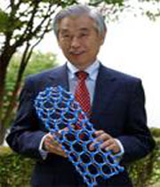
1. روش تخلیه قوس الکتریکی
این روش نخستین بار توسط ایجیما در سال 1993 برای تولید نانولوله‌های تک دیواره به کار گرفته شد. در سال 1997، ژُرنت (journet) و همکارانش با بهینه‌سازی پارامترهای فرایند، توانستند نانولوله‌های تک دیواره با خلوص و راندمان بالا به دست آورند.
در این روش، از دو میله گرافیتی به عنوان الکترود (کاتد و آند) استفاده می‌شود. در امتداد محور آند حفره‌ای ایجاد شده و با مخلوطی از پودر گرافیت و کاتالیست پُر می‌گردد. کاتد و آند مطابق شکل 2، به صورت افقی درون یک رآکتور نصب می‌شوند. پس از برقراری خلأ مناسب و با ورود گاز هلیوم، یک جریان DC بین 50 تا 100 آمپر از میان دو الکترود گرافیتی عبور می‌کند و قوس الکتریکی بین دو الکترود ایجاد می‌گردد. گرمای زیاد حاصل از قوس الکتریکی، آند گرافیتی تو خالی را تبخیر و یونیزه می‌کند. کاتیون‌های کربن اتمی تولید شده، به طرف کاتد حرکت کرده و با گرفتن الکترون بر روی سطح کاتد شروع به رشد می‌کنند. علی‌رغم سهولت این روش در تولید نانولوله‌های کربنی، مقدار کربن آمورف تولید شده در این روش زیاد بوده و فرایند پیوسته نیست. همچنین اندازه الکترودها و رآکتور، راندمان واکنش را محدود می‌سازند.

Slide 16
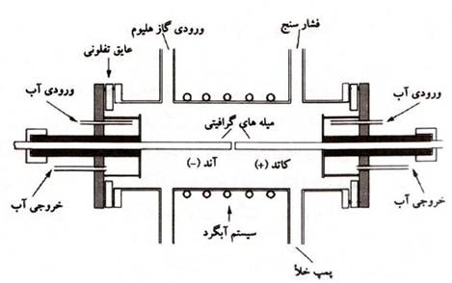

Slide 17
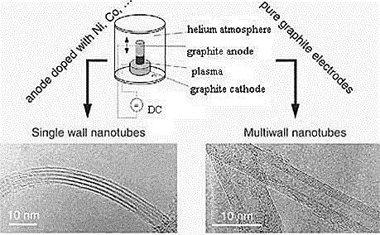
محصول روش قوس الکتریکی، معمولاً محتوی نانولوله‌های چنددیواره می‌باشد که به شرایط آزمایش مانند جریان قوس الکتریکی، فشار و نوع گاز بستگی دارد. در سال 2000، هویمینگ( Huiming) و همکارانش روشی را ارائه دادند که طی آن توانستند نانولوله کربنی تک‌دیواره با خلوص بالاتر به دست آورند. در این روش، از پودر گرافیت و کاتالیست‌های فلزی آهن، کبالت، نیکل، ایتریم و نیز گوگرد استفاده شد. نقش گوگرد در اینجا بهبود شرایط رشد نانولوله‌های کربنی است. در این روش، شکل رآکتور باید استوانه‌ای باشد و الکترودها نیز نباید بر هم عمود باشند بلکه باید زاویه‌ای بین 30 الی 80 درجه داشته باشند. تغییر این زاویه می‌تواند بر کیفیت و مورفولوژی محصول تأثیر داشته باشد (شکل 3). طی آزمایشات انجام شده مشخص شده است که محصول تولیدی قابلیت خوبی برای جذب و ذخیره‌سازی هیدروژن دارد.

Slide 18
در روش قوس الکتریکی، فشار گاز، عامل مهمی در میزان راندمان است، به نحوی که بهترین راندمان تولید نانولوله‌های کربنی تک‌دیواره در فشارهای بالا (بیش از 500torr) به دست آمده است. البته این راندمان به ولتاژ مورد استفاده نیز بستگی دارد.
برای تولید نانولوله‌های کربنی توسط روش تخلیه قوس الکتریکی، از عناصر فلزی مختلفی مثل گادولینیم، کبالت-پلاتین، کبالت-روتنیم، کبالت، نیکل-ایتریم، رودیم-پلاتین، کبالت-نیکل-آهن-سریم( Gd, Co-Pt, Co-Ru, Co, Ni-Y, Rh-Pt, Co-Ni-Fe-Ce ) به عنوان کاتالیست استفاده شده است. البته در آزمایشات مشخص شده که کاتالیست نیکل- ایتریم برای تولید نانولوله‌های تک‌دیواره، راندمان تولید را تا 90% افزایش می‌دهد.
این روش نیاز به الکترودهای گرافیتی با خلوص بالا و ذرات فلزی و گازهای هلیوم، آرگون، یا هیدروژن با خلوص بالا دارد. به علاوه، محصول تولید شده توسط این روش، نیاز به عملیات خالص‌سازی نیز دارد. بنابراین، این روش، روش گرانی است.

Slide 19

روش سایش لیزری
در سال 1996، گروه اسمایلی از دانشگاه رایس، سنتز نانولوله‌های کربنی تک‌دیواره با بازدهی بیش از 70% را به وسیله روش تبخیر لیزری میله‌های گرافیتی با مقدار کم نیکل و کبالت (به عنوان کاتالیست) در 1200 درجه سانتی گراد گزارش دادند.
دستگاه مورد استفاده توسط گروه اسمایلی در شکل 2 نشان داده شده است. در این دستگاه یک پرتو لیزر ضربانی یا پیوسته ، به نمونه گرافیتی که شامل نیم درصد اتمی نیکل و کبالت به عنوان کاتالیزور است، تابیده می‌شود تا آن را تبخیر کرده و سبب جدا شدن خوشه‌های کربنی از آن گردد. تفاوت اصلی لیزر ضربانی و پیوسته این است که لیزر ضربانی شدت نور بسیار بالاتری دارد (kw/cm2 100 در مقایسه با kw/cm2 12). کوره با گازهای بی‌اثر نظیر هلیم یا آرگون پُر شده و فشار آن نیز روی Torr 500 نگه داشته شده است. جریان آرگون یا هلیم در رآکتور که به وسیله کوره تا 1200 درجه سانتیگراد گرم شده است، بخار را حمل کرده و هسته‌های نانولوله کربنی را ایجاد می‌کند که به رشد خود ادامه می‌دهند. نانولوله‌ها بر روی دیواره‌های سردتر لوله‌ کوارتز، در پایین کوره، رسوب می‌کنند. در این فرایند درصد بالایی نانولوله‌های کربنی تک‌دیواره (حدود 70 درصد) تولید شده و بقیه ذرات، کاتالیست و دوده می‌باشند. هم‌چنین هنگام سرد شدن بخارات، مولکول‌ها و اتم‌های کوچک کربن ممکن است با یکدیگر متراکم شده و تبدیل به خوشه‌های بزرگتری شوند، بنابراین ممکن است ترکیبات
فولرن‌ها نیز مشاهده گردد. این اتفاق بیشتر زمانی می‌افتد که نمونه گرافیتی فاقد کاتالیست باشد، چرا که کاتالیست به خوشه‌های کربنی متصل شده و مانع از بسته شدن ساختارهای قفسی می‌گردد.

Slide 20
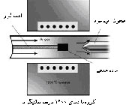

Slide 21
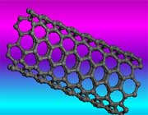
روش‌هاي توليد نانولوله‌هاي کربني؛
روش رسوب شيميايي فاز بخار (CVD)
1. رسوب شيميايي فاز بخار (CVD)
روش رسوب‌ شيميايي فاز بخار مستلزم رسوب‌گذاري ماده‌ي شامل نانوذرات از فاز گازي است. ماده آنقدر گرم مي‌شود تا به صورت گاز درآيد
و سپس به صورت يک ماده جامد بر روي سطح، معمولاً تحت خلأ رسوب‌گذاري مي‌گردد.
ممکن است رسوب‌گذاري مستقيم يا رسوب‌گذاري از طريق واکنش شيميايي، محصول تازه‌اي را به وجود آورد که با ماده‌ي تبخير شده تفاوت زيادي داشته باشد.
اين فرآيند به آساني نانوپودرهايي از اکسيدها و کاربيدهاي فلزات را پديد مي‌آورد، مشروط بر اينکه بخارات کربن يا اکسيژن همراه با فلز در محيط وجود داشته باشد.
رسوب‌گذاري شيميايي فاز بخار را، همچنين مي‌توان براي رشد سطوح مورد استفاده قرار داد. جسمي که قرار است پوشش داده شود در مجاورت با بخار شيميايي قرار داده مي‌شود. نخستين لايه از مولکول‌ها يا اتم‌ها ممکن است با سطح واکنش دهد يا واکنش ندهد. در هر صورت، اين گونه‌هاي در حال رسوب‌گذاري که براي اولين بار تشکيل شده‌اند، به عنوان بستري که ماده بر روي آن مي‌تواند رشد کند، عمل مي‌کنند. ساختارهاي پديد آمده از اين مواد، اغلب در يک رديف در کنار هم به خط مي‌شوند، زيرا مسيري که اتم‌ها و مولکول‌ها در طي آن رسوب‌گذاري گرديده‌اند، تحت تأثير مولکول‌ها يا اتم‌هاي همسايه‌ي آن‌ها قرار مي‌گيرد. اگر بستر يا سطح پايه‌ي ميزبان که رسوب‌گذاري بر روي آن انجام شده است، فوق‌العاده مسطح باشد، رشد سطحي به بهترين وجه انجام مي‌شود. در حين رسوب‌گذاري، مکاني براي بلوري شدن در امتداد محور رسوب‌گذاري ممکن است تشکيل شود، به طوري که ساختار منظم شده و به خط شده به شکل عمودي رشد مي‌کند. اين موضوع به صورت طرحي در شکل (1- الف) نشان داده شده است و با يک ساختار واقعي تشکيل شده از نانولوله‌هاي کربني در شکل (1- ب) مقايسه شده است. از شکل هاي (1- الف و ب) مي‌توان ديد که خواص سطح در طول محور Z نسبت به صفحه X و Y بسيار متفاوت خواهد بود. اين باعث مي‌شود که ويژگي‌هاي سطح، منحصر به فرد و بي نظير باشد.

Slide 22
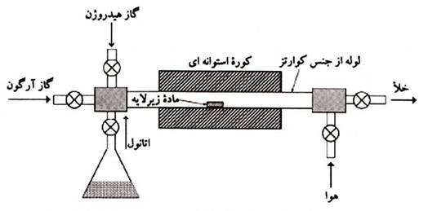
2. توليد نانولوله‌هاي کربني به روش CVD
روش CVD از ديگر روش‌هاي توليد نانولوله‌هاي کربني است که براي توليد انبوه (در حد چند کيلوگرم) به کار مي‌رود. اين روش شامل رشد کاتاليزوري عنصر کربن در دماي بالاست. در اين فرآيند از نانوذرات فلزي که به عنوان کاتاليست عمل مي‌کنند، استفاده مي‌شود.
منبع تأمين کربن ترکيباتي مانند مونوکسيد کربن، هيدروکربن‌هاي آروماتيک مانند بنزن، تولوئن، زايلن، نفتالن، يا مخلوطي از آن‌ها و نيز هيدروکربن‌هاي غيرآروماتيک مانند متان، اتان، پروپان، اتيلن، پروپيلن، استيلن يا مخلوطي از آن‌ها و همچنين هيدروکربن‌هاي اکسيژن‌دار از قبيل فرمالدئيد، استالدئيد، متانول، اتانول يا مخلوطي از آن‌هاست. کاتاليزورهاي مورد استفاده متفاوت بوده اما حداقل حاوي يک فلز از گروه VIII جدول تناوبي عناصر نظير پالاديم، روديم، روتنيم، نيکل، کبالت، پلاتين و حداقل حاوي يک فلز از گروه VIb جدول تناوبي نظير موليبدن، تنگستن و کروم هستند.
دستگاه توليد نانولوله‌هاي کربني به روش رسوب شيميايي بخار در شکل 2 نشان داده شده است. مطابق شکل، مخلوطي از گازهاي هيدروکربني و گاز آرگون (براي محافظت از آلودگي) وارد کوره‌اي شده و در آنجا پس از انجام واکنش‌هاي شيميايي، نانولوله‌هاي کربني روي ماده‌ي زيرلايه رسوب مي‌کنند. مواد فلزي کاتاليزوري روي ماده‌ي زيرلايه قرار دارند.

Slide 23
3. مراحل توليد
توليد نانولوله‌هاي کربني تک‌ديواره به روش رسوب‌دهي شيميايي فاز بخار شامل دو مرحله‌ي اساسي:
1)توليد کاتاليست و 2)انجام فرايند توليد است. در ابتدا فلز کاتاليست را درون يک ماده‌ي زمينه توزيع مي‌کنند. پس از توليد کاتاليست در مرحله دوم از روش رسوب‌دهي شيميايي بخار استفاده مي‌شود. معمولاً کاتاليزور تهيه شده و مجموعه در داخل يک کوره‌ي استوانه اي مطابق شکل 2 قرار داده مي‌شود. سپس همراه با عبور گاز بي‌اثر، دماي کوره تا حد موردنظر افزايش داده مي‌شود. در ادامه، با قطع جريان گاز بي‌اثر، گاز هيدروژن با جريان مشخص و براي مدت زمان دلخواه در راکتور جريان يافته و سنتز نانولوله‌هاي کربني بر روي کاتاليست صورت مي‌گيرد. پس از گذشت زمان مورد نياز، جريان گاز هيدروکربن قطع و جريان گاز بي‌اثر مجدداً برقرار مي‌گردد و کوره تا دماي اتاق سرد مي‌شود.
انجام اين فرآيند معمولاً به توليد همزمان نانولوله‌هاي کربني تک‌ديواره و چندديواره منتهي مي‌گردد. در سال‌هاي اخير، با اصلاح شرايط فرآيند، توليد نانولوله‌هاي کربني تک‌ديواره حتي با خلوص بالاتر از 90% امکان‌پذير شده است.

